Slide 1
Meteoroloji Mühendisliği Bölümü
Çevrim İçi Tanıtım Günleri - 17.02.2022

Slide 2
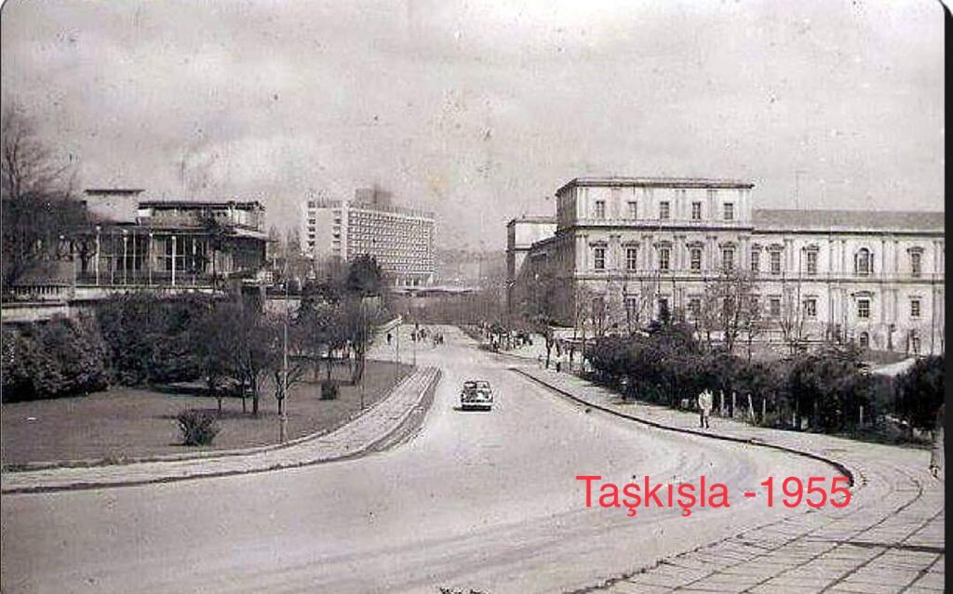
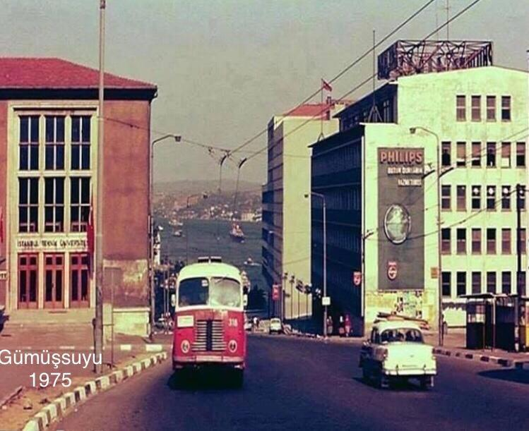
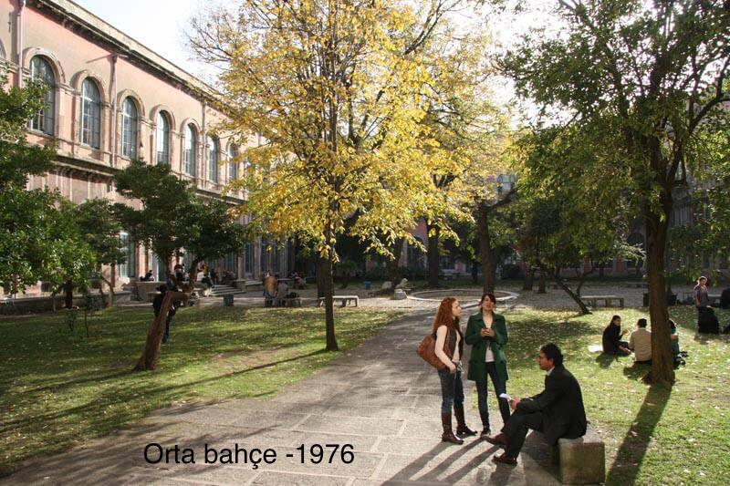
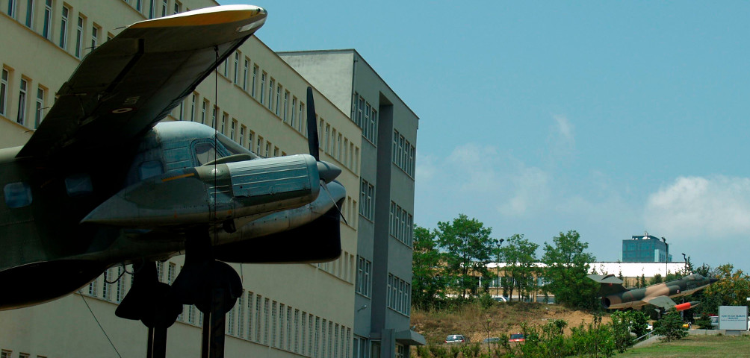
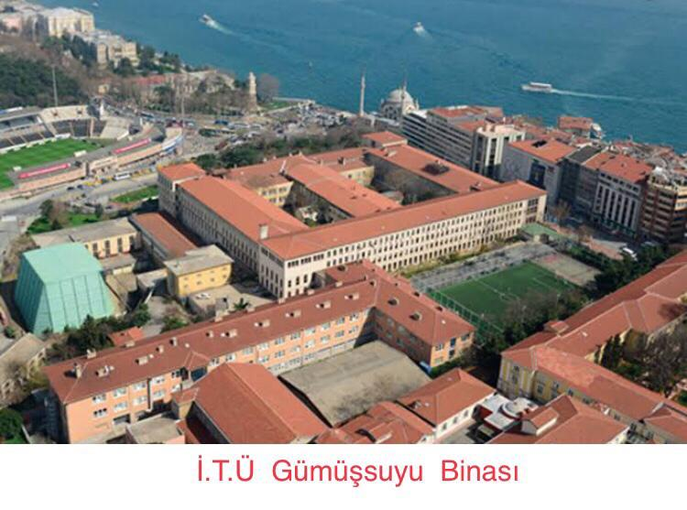
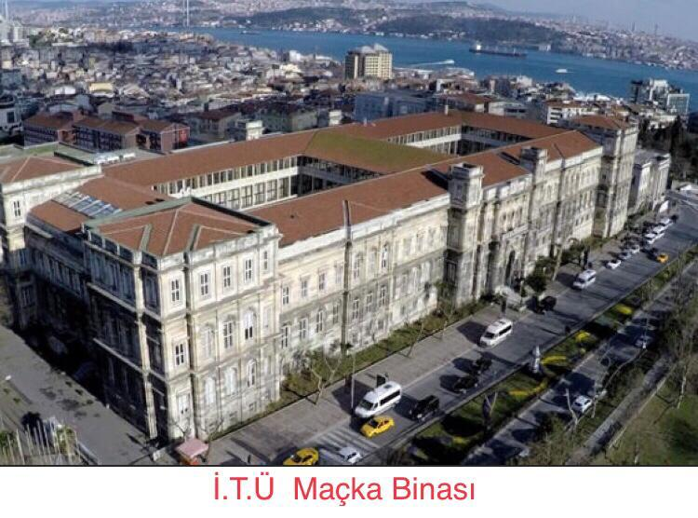
Tarihçe
Maslak - 2020
1773
Mühendishane-i Bahr-i Hümayun
1909
Mühendis ve Mimarlar Mekteb-i Alisi
1944
Yüksek Mühendis Mektebi
1988
Denizcilik Fakültesi Kampüsü
1795
Mühendishane-i Berr-i Hümayun
1914
İlk Mühendis mezunlar
1970
Ayazağa Ana Kampüsü
1974
İki kademeli Lisans ve Yüksek Lisans eğitimine geçiş
2021
248. Yılı
2/18

Slide 3
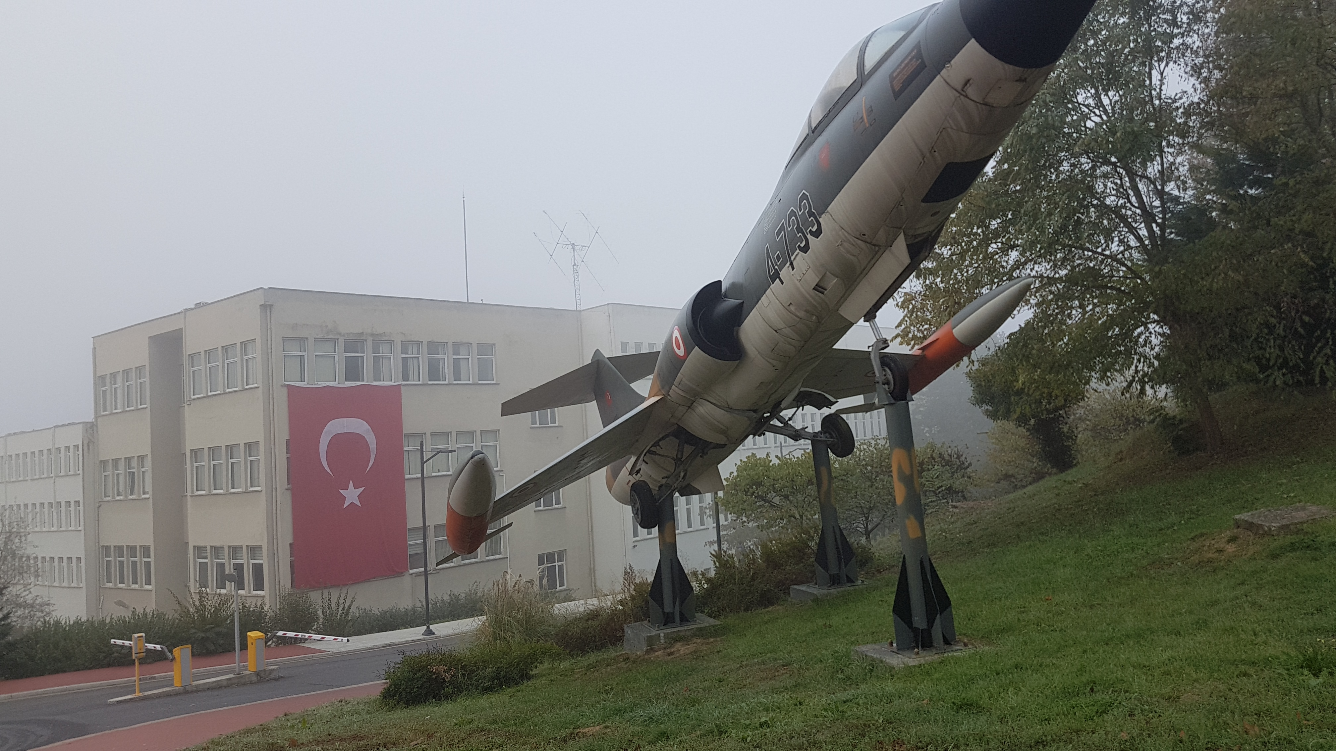
Meteoroloji Mühendisi Kimdir?
Dünya yüzeyinden başlayıp uzayı da içine alan sonsuz ortamda;
hava durumundan küresel iklim değişikliğine,
Hidrolojiden her türlü kuraklığa,
hava kirliliğinden kara, hava, deniz ulaşımına,
güneşin etkisinden uzay havasına ve daha da ötesine gezegenlerin atmosferlerine kadar,
aldıkları atmosfer bilimleri eğitimini mühendislik perspektifiyle bir araya getiren; çok boyutlu sistemlerin analizini yapan, tasarlayan ve yakın ya da uzak gelecekte karşılaşılabilecek tüm olasılıkları öngörebilen mühendislerdir.

Slide 4
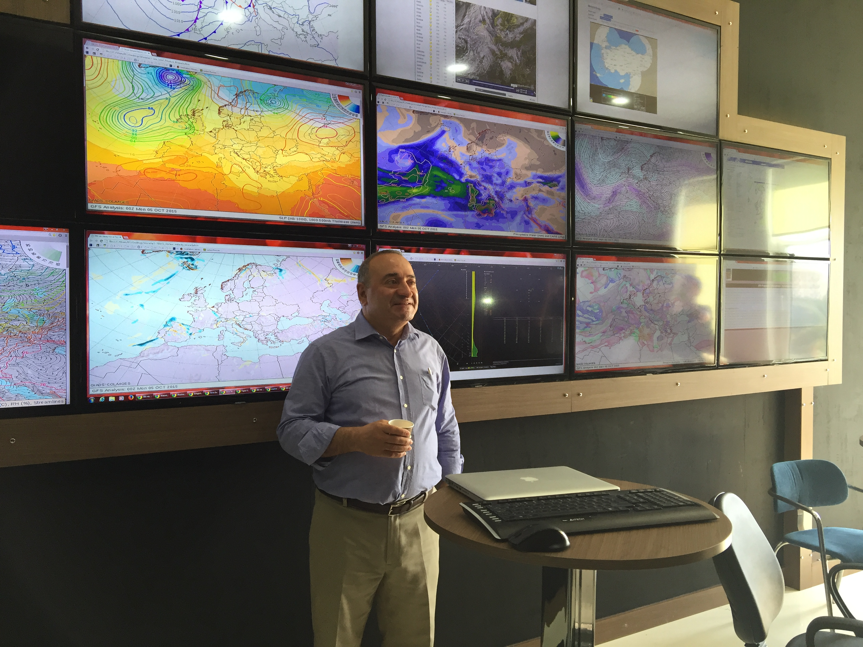
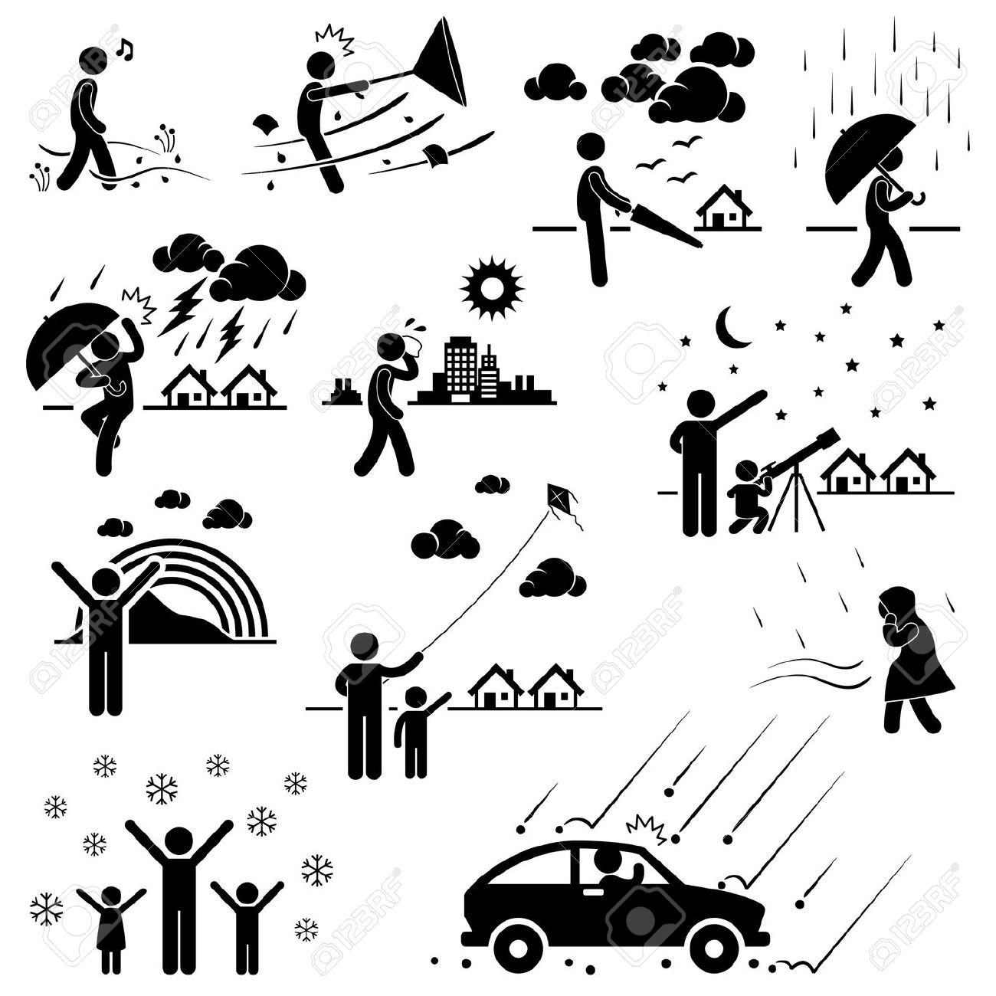
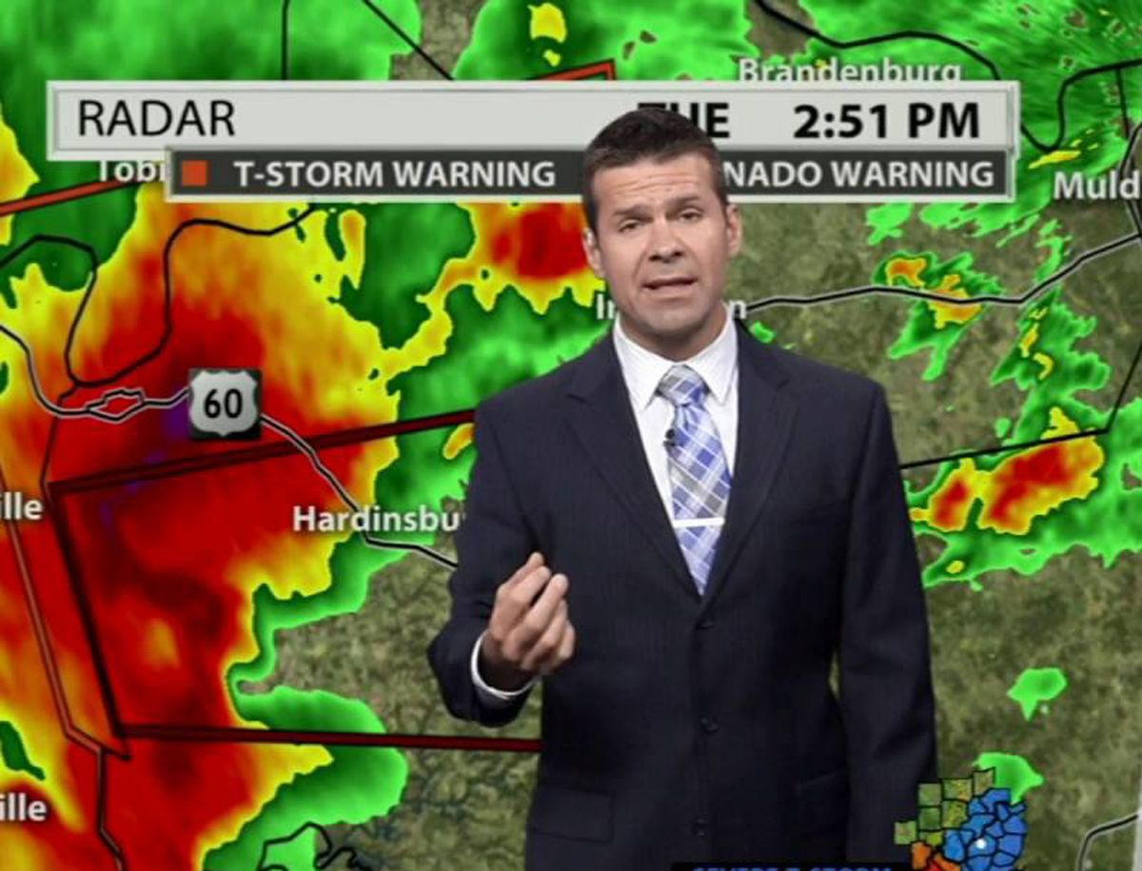
Meteoroloji Mühendisi Kimdir?
«En havalı ve hayati meslek; en popüler mühendislik!..»

Slide 5

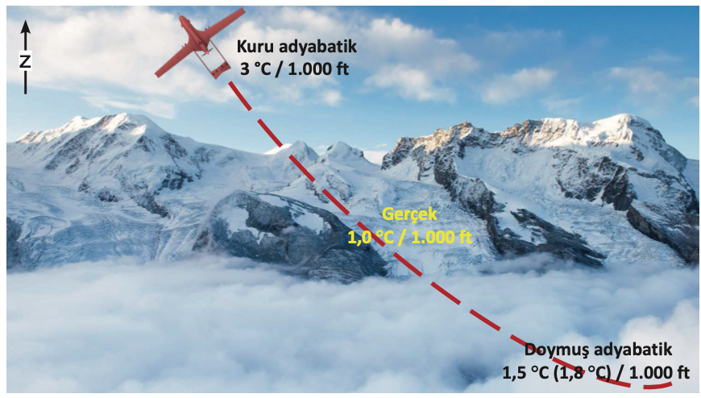

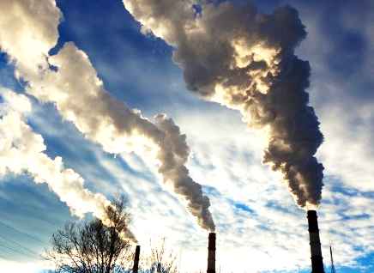
Öğrencileri nasıl bir eğitim bekliyor?
Meteoroloji Mühendisliği programında;
atmosfer termodinamiği,
havacılık meteorolojisi
hava analizi ve öngörüsü,
iklim, iklim değişikliği,
hava kirliliği,
güneş ve rüzgar enerjisi,
hidroloji,
tarımsal meteoroloji vb.
atmosfer bilimleri dersleri ile;
akışkanlar mekaniği ve dinamiği,
tasarım gibi temel mühendislik dersleri birleştirilerek, gelecekte neler olabileceği ve bizleri nasıl etkileyebileceği ile ilgili tasarımlar ve öngörüler yapılmaktadır..

Slide 6
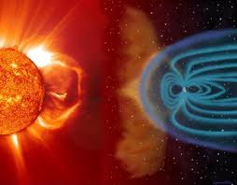
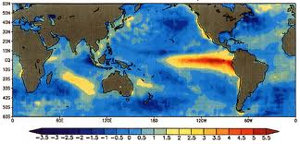
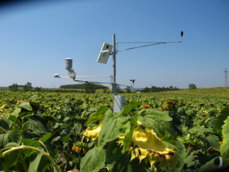
AR-GE/tasarım olanakları nelerdir?
Atmosferi bir bütün olarak ele alarak, ortaya çıkan meteorolojik olayların neden-sonuç ilişkilerini anlama;
Tasarım dersleri ile teori ve teknoloji birleştirilmekte, yaşadığımız ortam için en uygun tasarımların ortaya koyma;
Deneysel derslerle teknik deneyim kazanma;
Temel matematik ve fizik derslerinin yanı sıra güncel bilgisayar programlama dersleri ile meteorolojik modellere yönelik algoritma geliştirme kabiliyeti elde etme.

Slide 7

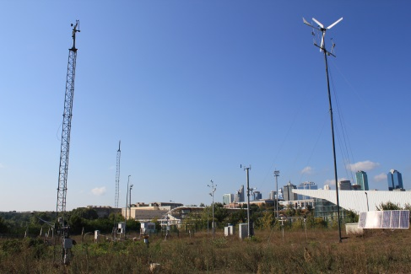
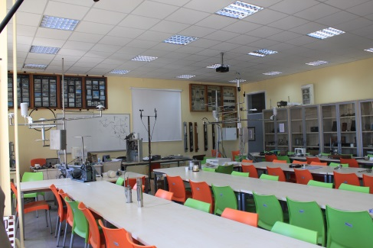
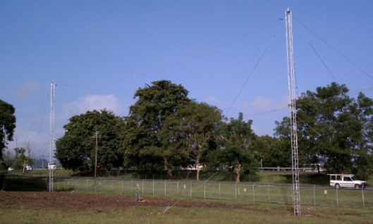
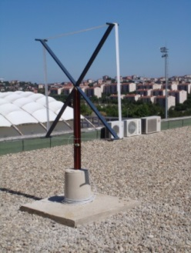
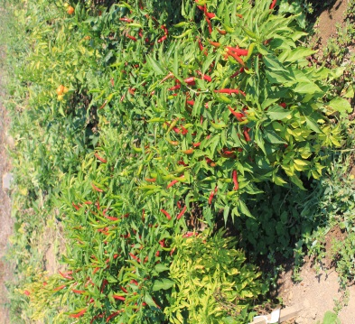
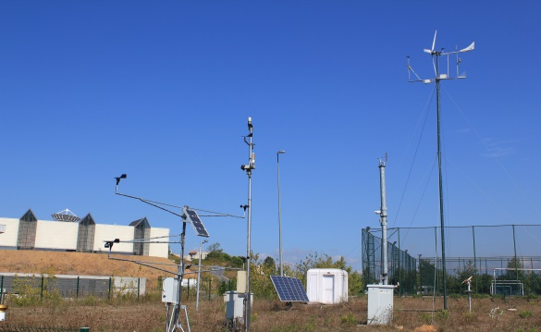
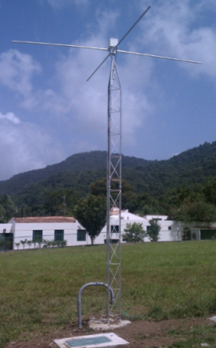
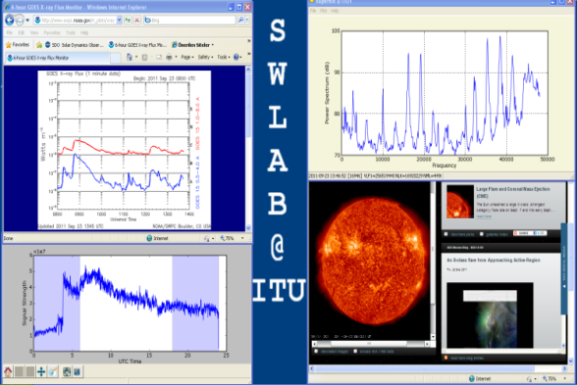
AR-GE/TASARIM olanakları nelerdir?
İlgili derslerde aktif olarak kullanılan;
açık hava meteoroloji gözlem parkı,
meteoroloji aletleri ve gözlem usulleri laboratuvarı,
atmosferik modelleme ve analiz laboratuvarı,
yukarı atmosfer fiziği laboratuvarı,
hava analizi ve brifing laboratuvarında,
enerji ve iklim sistemleri laboratuvarında,
SID anteni
SID anteni
uygulamalar, tasarım ve deneysel çalışmalar gerçekleştirilmektedir.
6/18

Slide 8
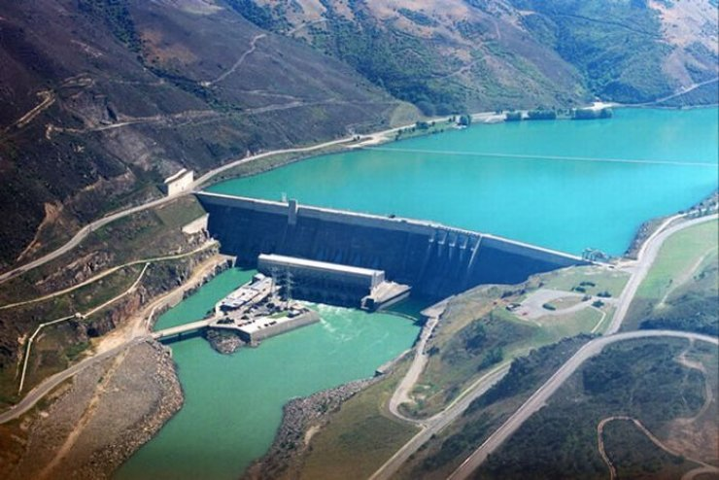
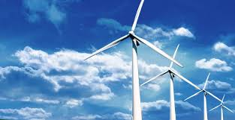
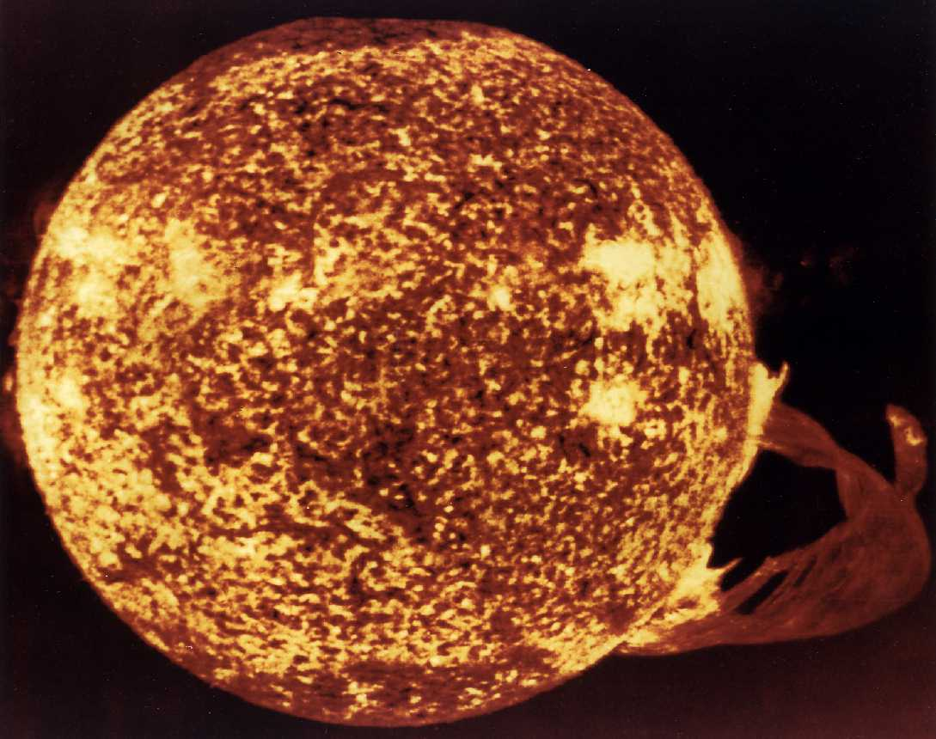
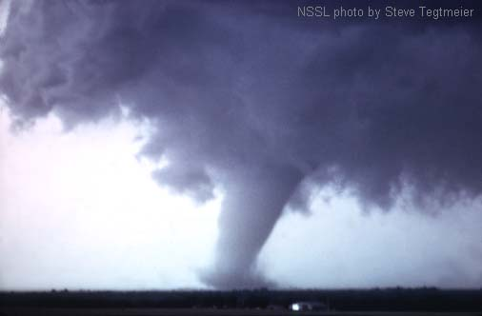
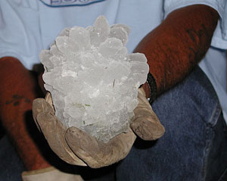
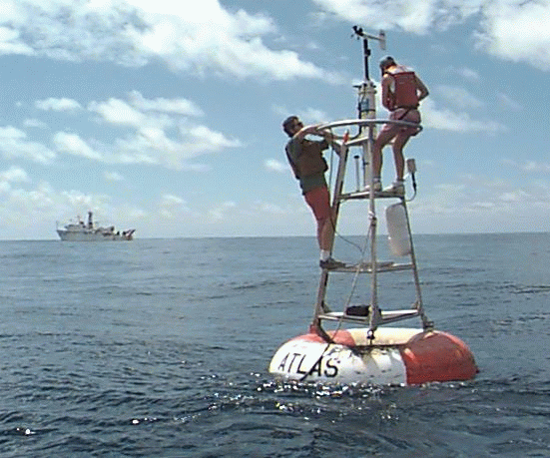
Tasarım dersleri;
Hidroloji
Yenilenebilir enerji
Hava kirliliği kontrolü
Tarım ve orman meteorolojisi
olarak öğrencilere teorik
mühendislik eğitimlerini
uygulamaya dönüştürme fırsatı
sunmaktadır.
7/18

Slide 9








İş imkanları nelerdir?
Meteoroloji Mühendisliği Bölümü’nün bilinen tüm mesleklerle ilişkili olması, bölüm mezunlarımızın iş bulma sıkıntısı yaşamamasını sağlamaktadır.
Meteoroloji Mühendisliği Bölümü mezunlarımız Meteoroloji Genel Müdürlüğü, THY, Devlet Su İşleri, ilgili Bakanlıklar, AFAD vb. gibi kuruluşların yanısıra, pilotaj eğitimlerinde “pilot adayı” olarak ya da çok çeşitli alanlarda faaliyet gösteren tüm özel firmalarda ve şirketlerde görev alabilmektedirler.

Slide 10

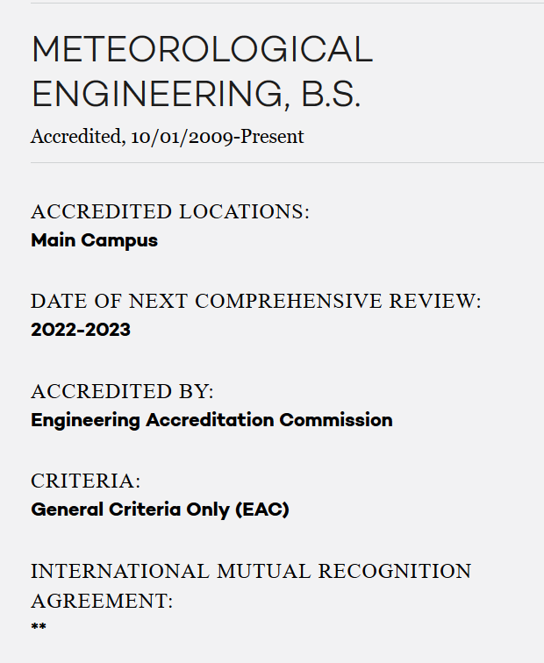

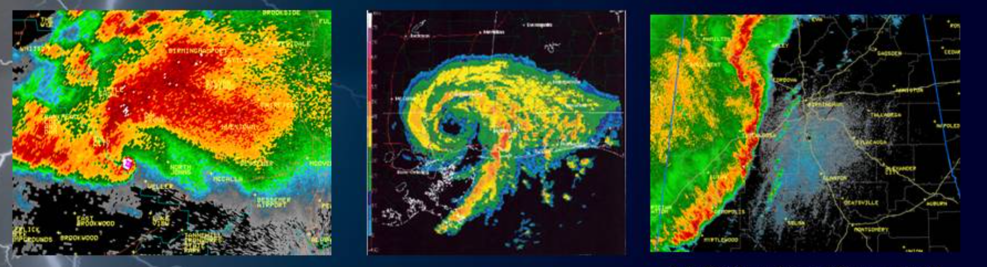
İş imkanları nelerdir?
ABET’e tam akredite olarak girmiş dünyadaki tek Meteoroloji Mühendisliği Bölümü olarak, programımızda öğrenim gören öğrencilerimiz, mesleklerini yurt dışında da rahatça yapabilecek bir donanım elde etmekte ve dünyanın dört bir yanında çalışmalarını sürdürebilmektedir.
9/18

Slide 11
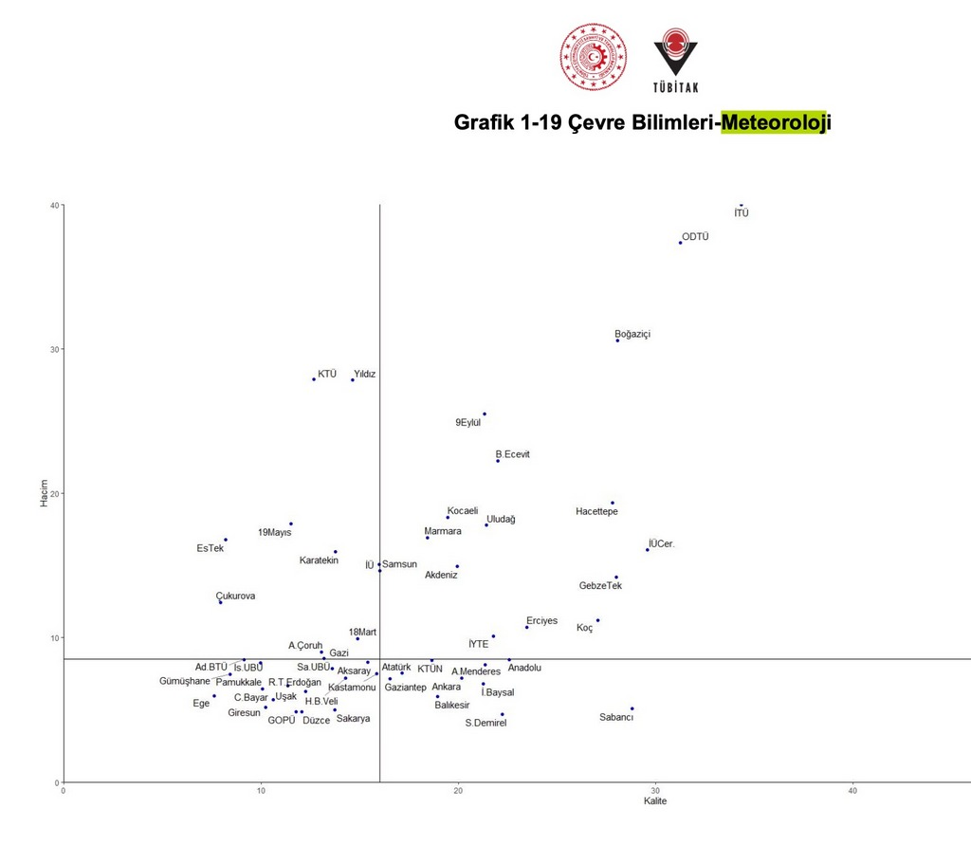
Neden İTÜ ve Meteoroloji Mühendisliği Bölümü?
Zengin ve farklı alt araştırma alanlarında uluslarası tecrübe sahibi akademik kadro,
Önemli ulusal ve uluslarası projelerde çalışma imkanı,
Dünya çapında ödüller alan öğrenci takımları ile birlikte çalışma,
Uluslararası tanınırlık ve akreditasyon,
Zengin deneysel ve tasarıma yönelik altyapı olanakları
İTÜ Meteoroloji 1 Numara!

Slide 12

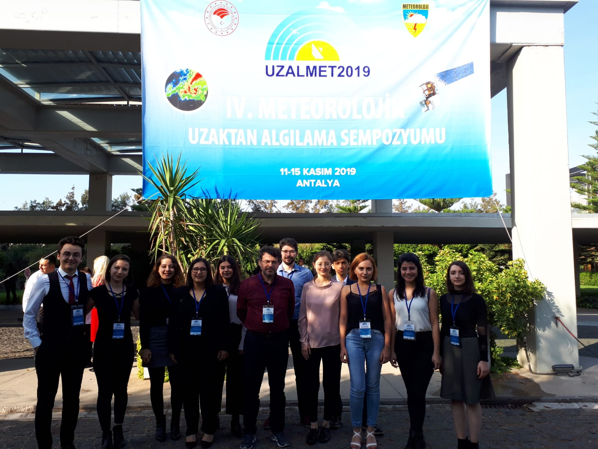
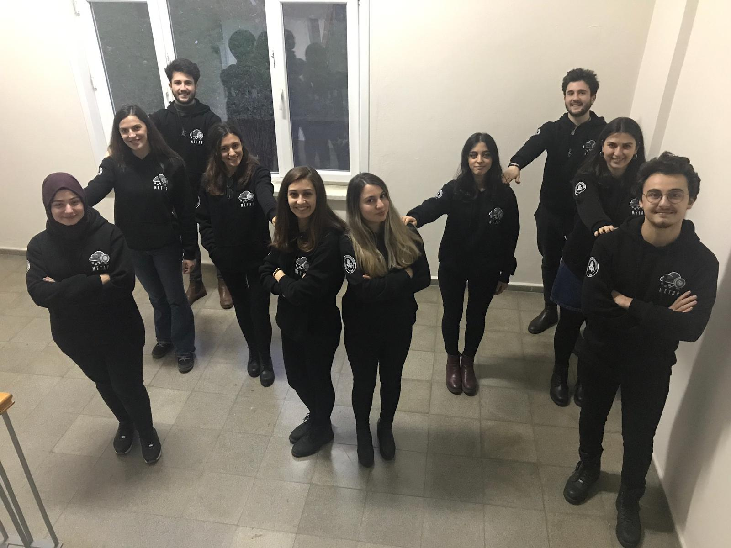
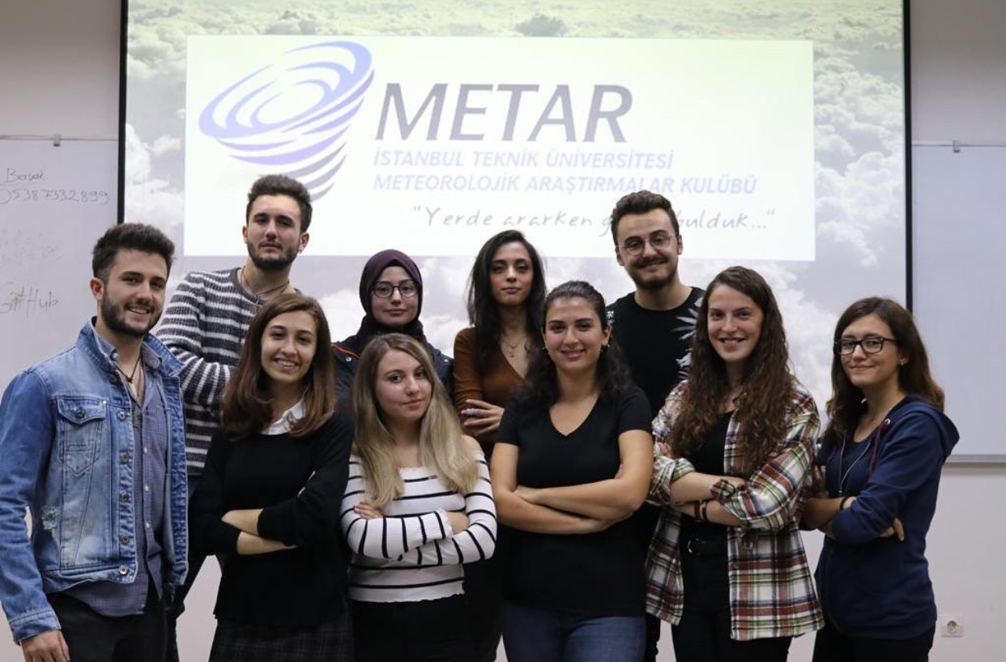
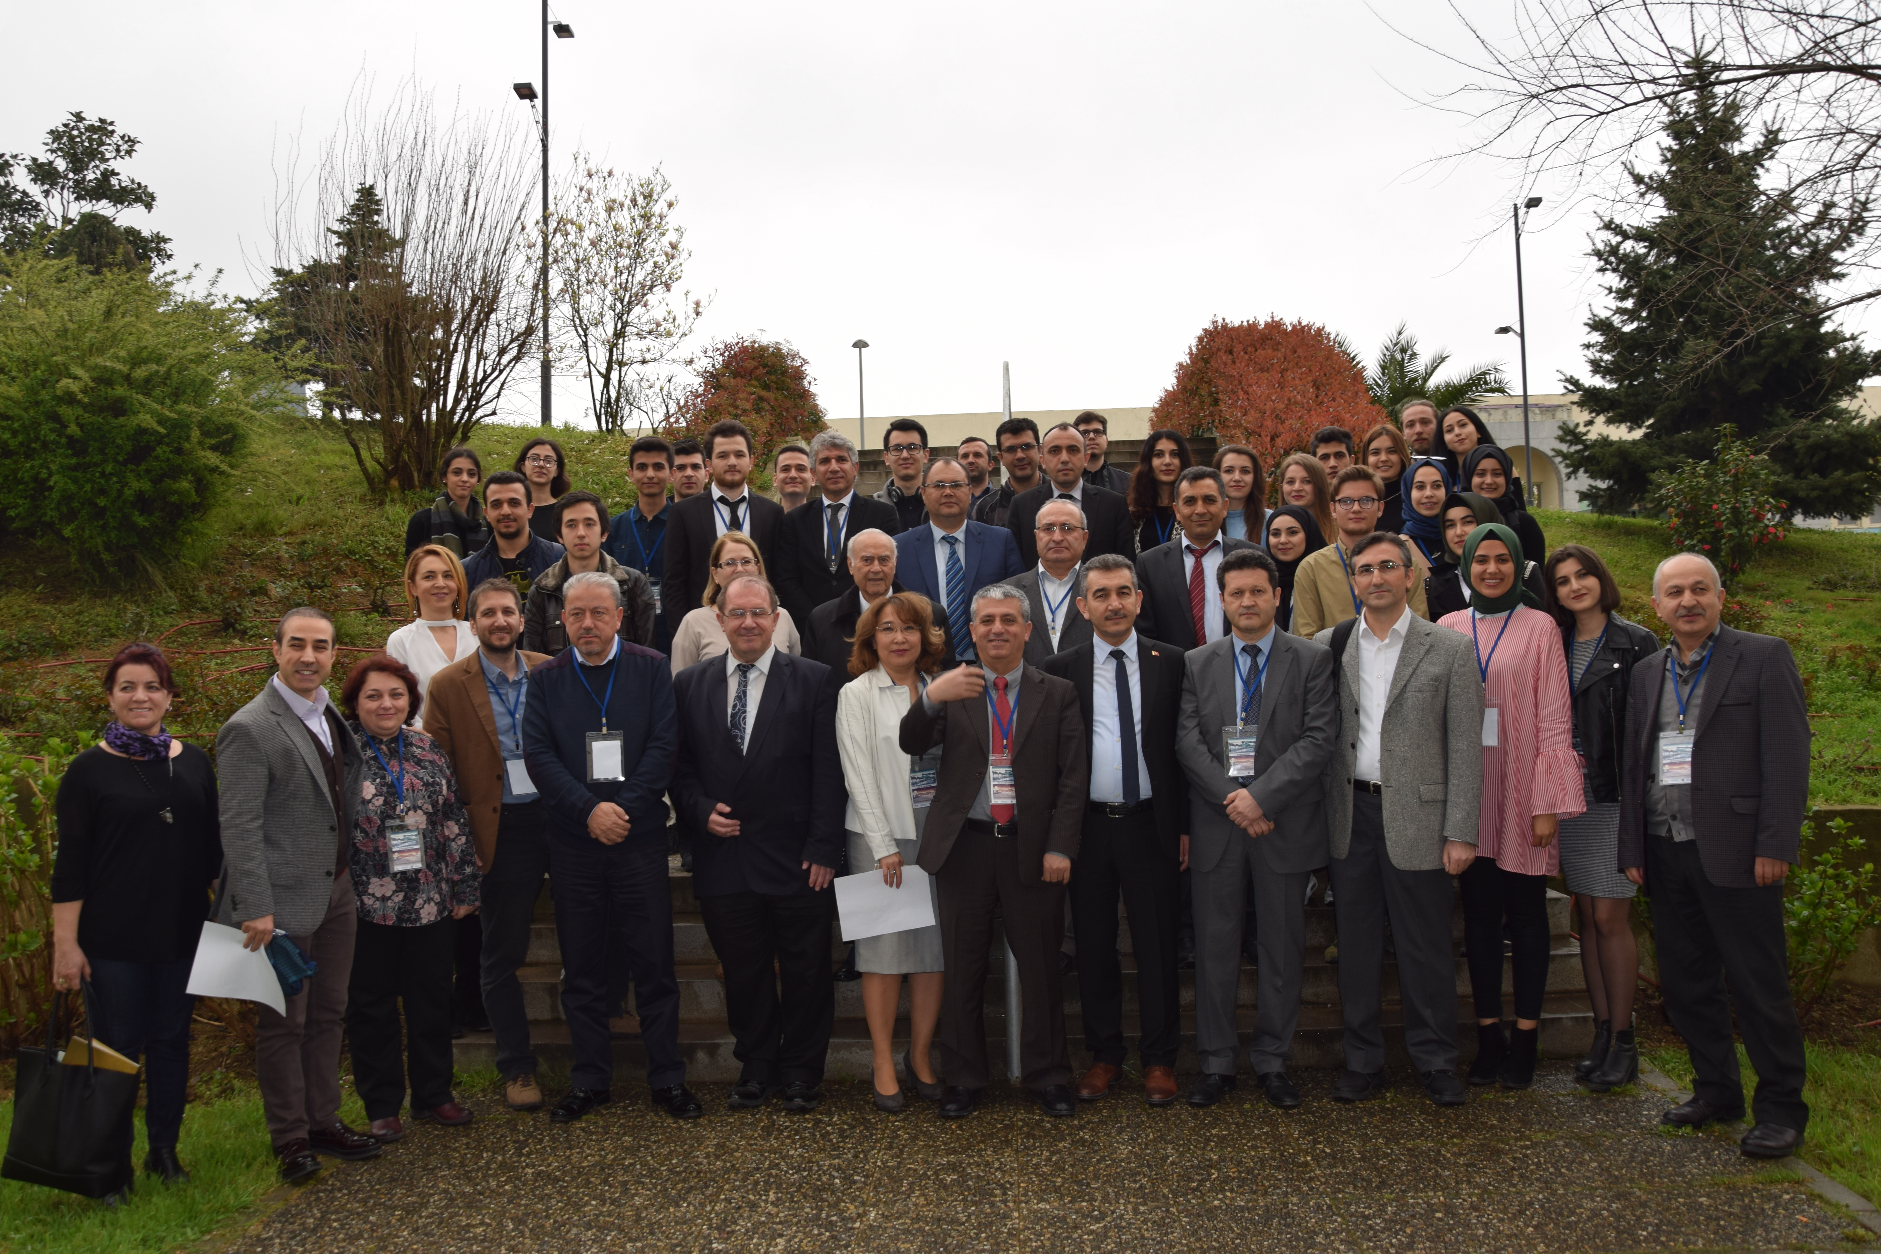
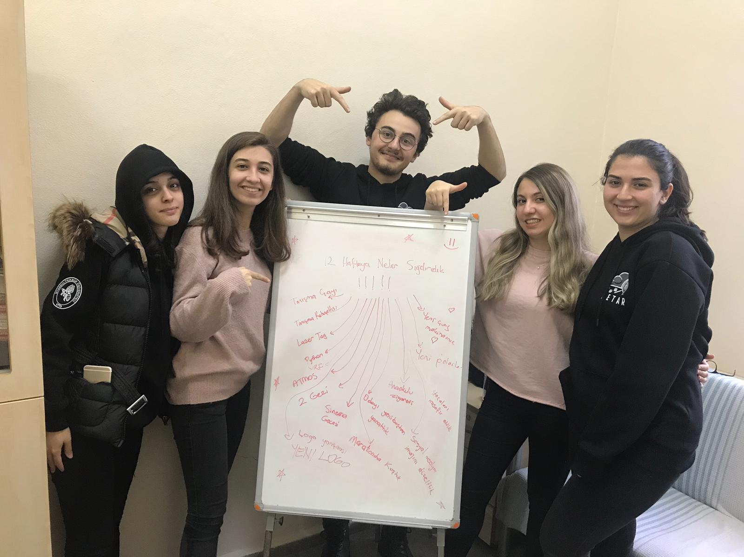
Öğrenci Kulüpleri
Meteorolojik Araştırmalar Kulübü (METAR)
METEO Kodlama Takımı
METEO Uzaktan Algılama Takımı
METEO Modelleme Takımı
METEO Tahmin Takımı
Balon Takımı
Raporlama Takımı
15/18

Slide 13
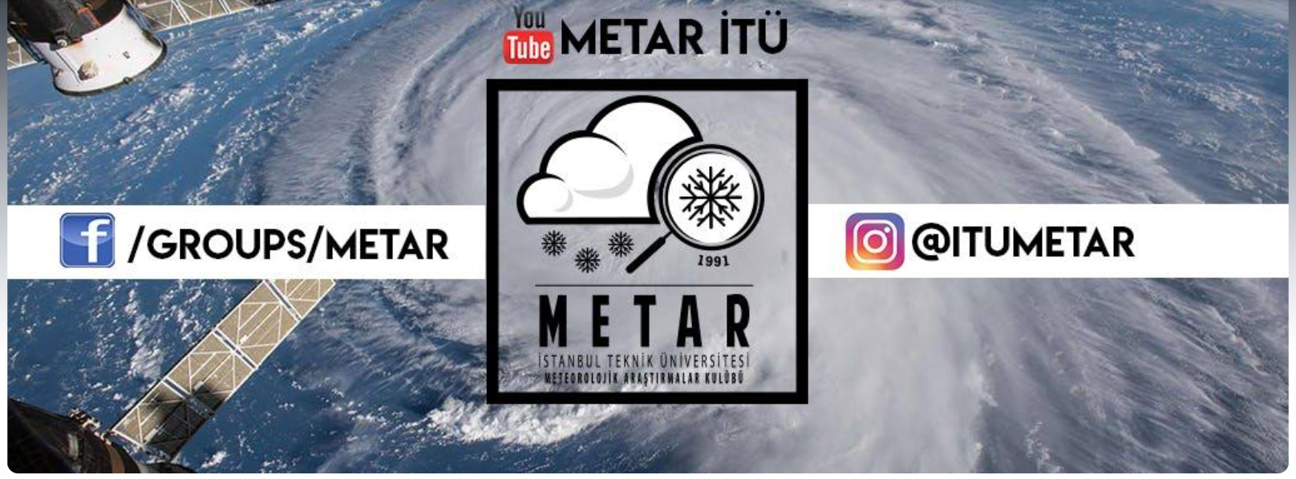
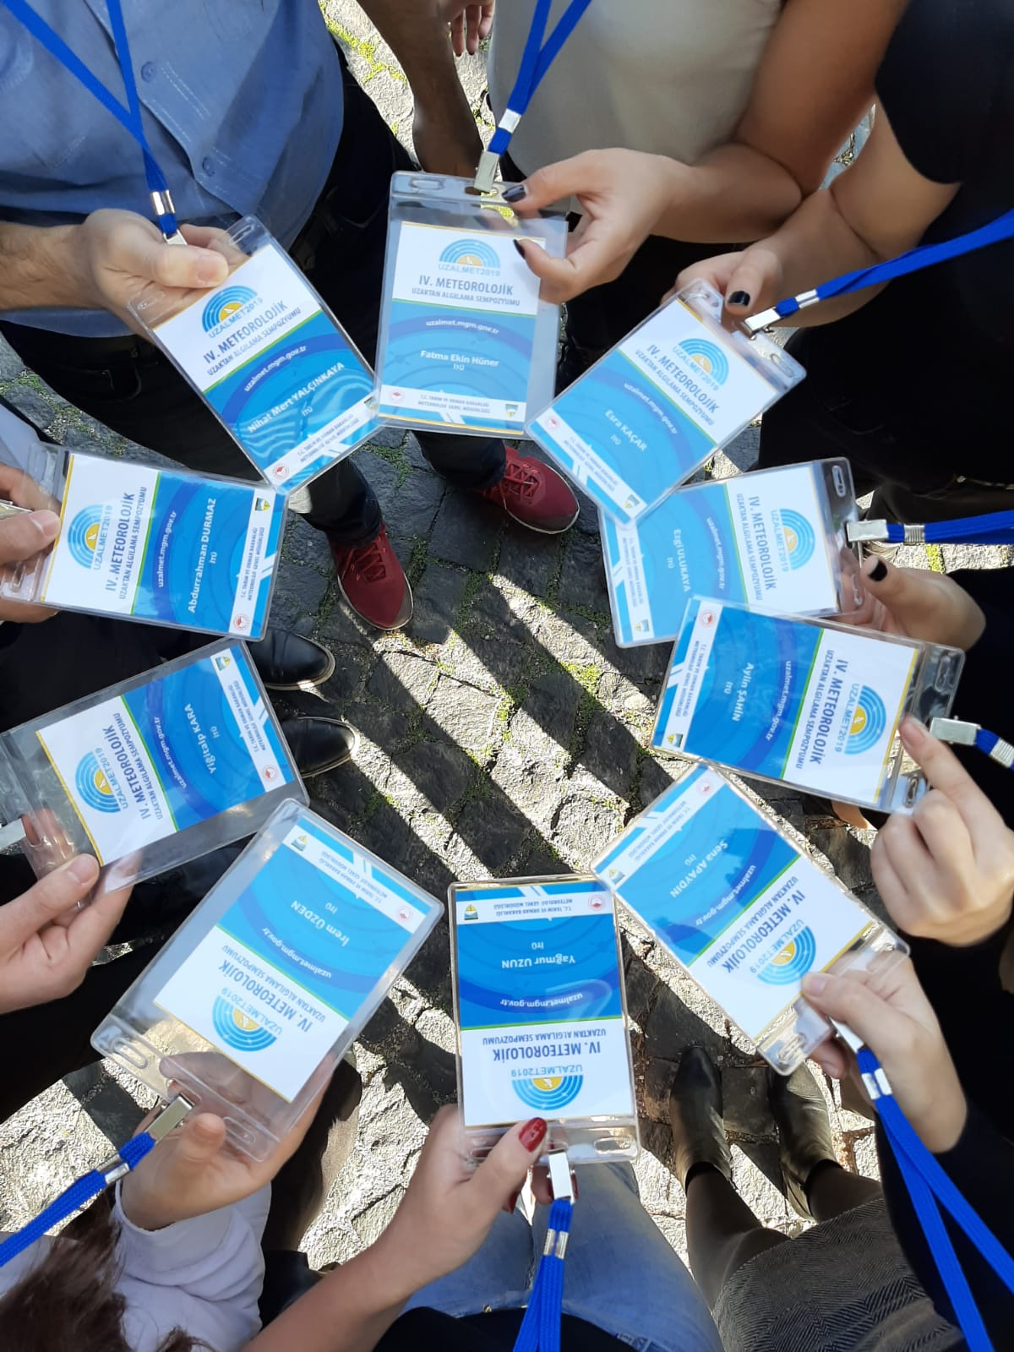
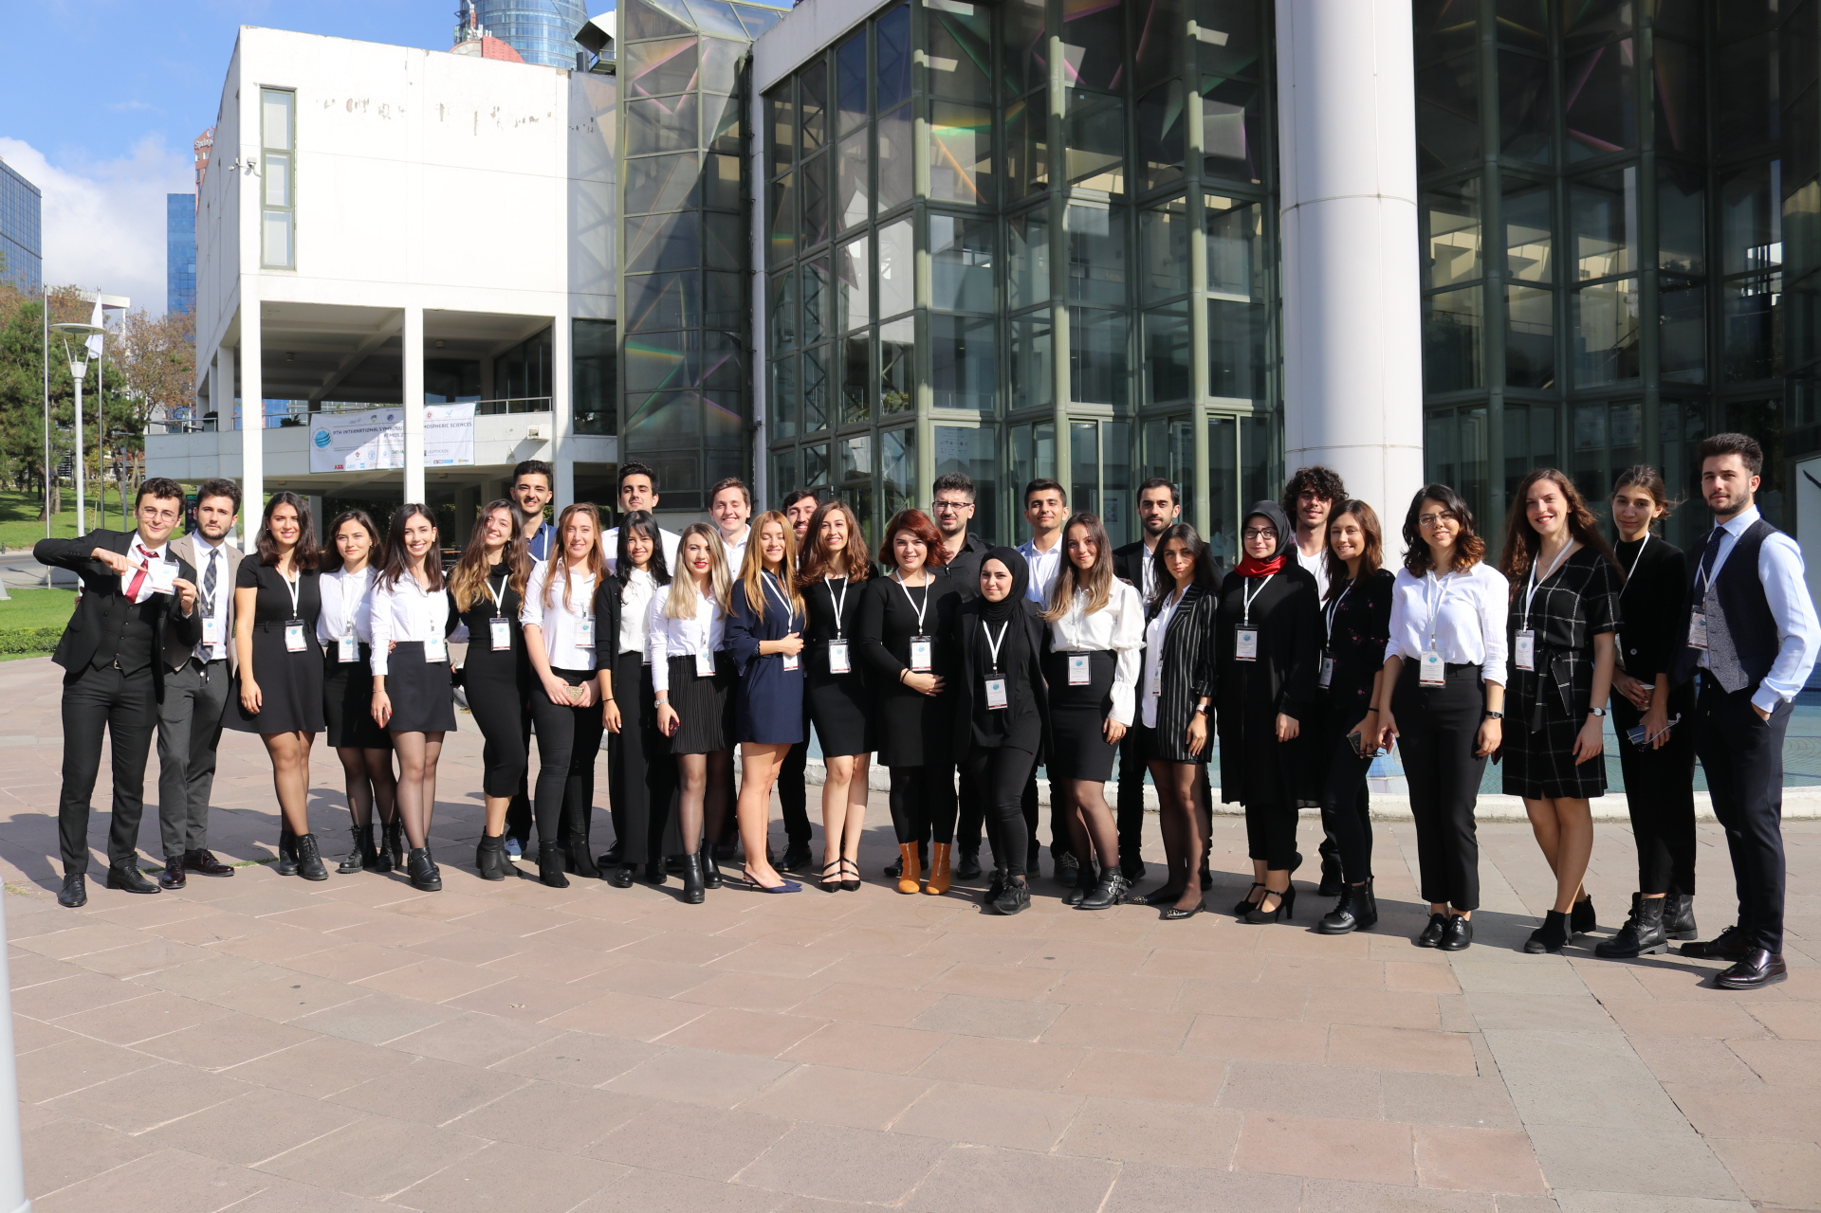
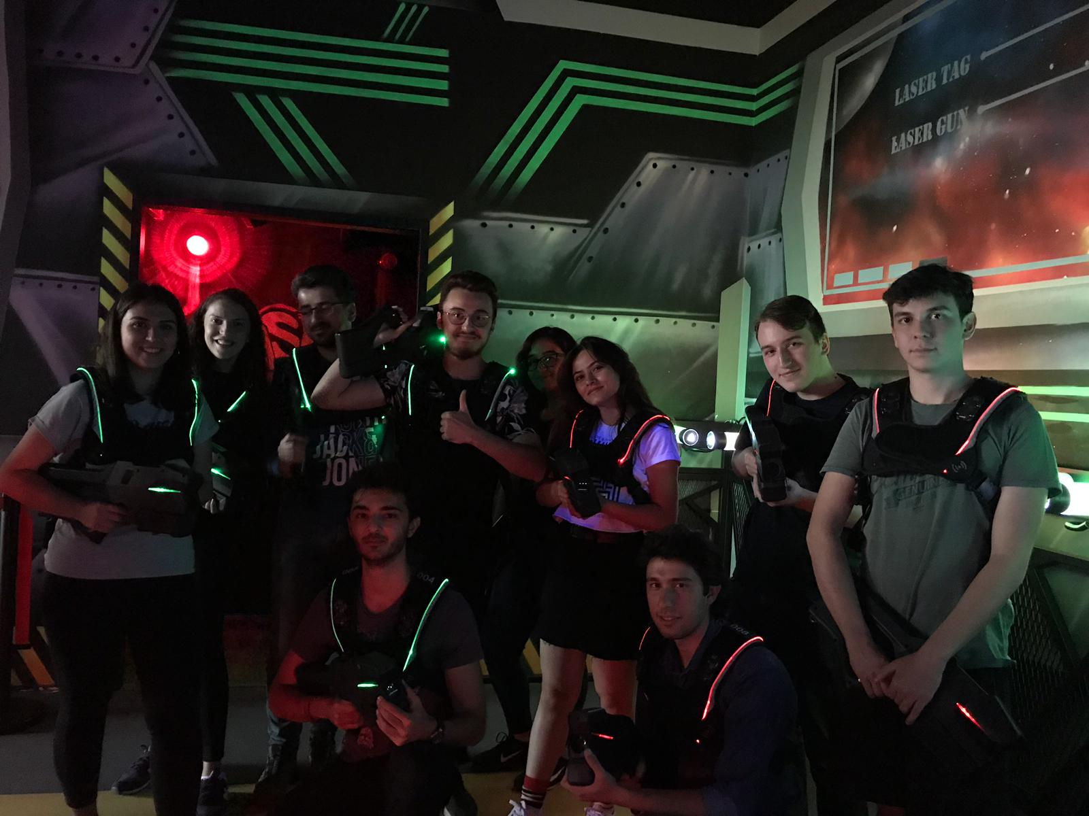
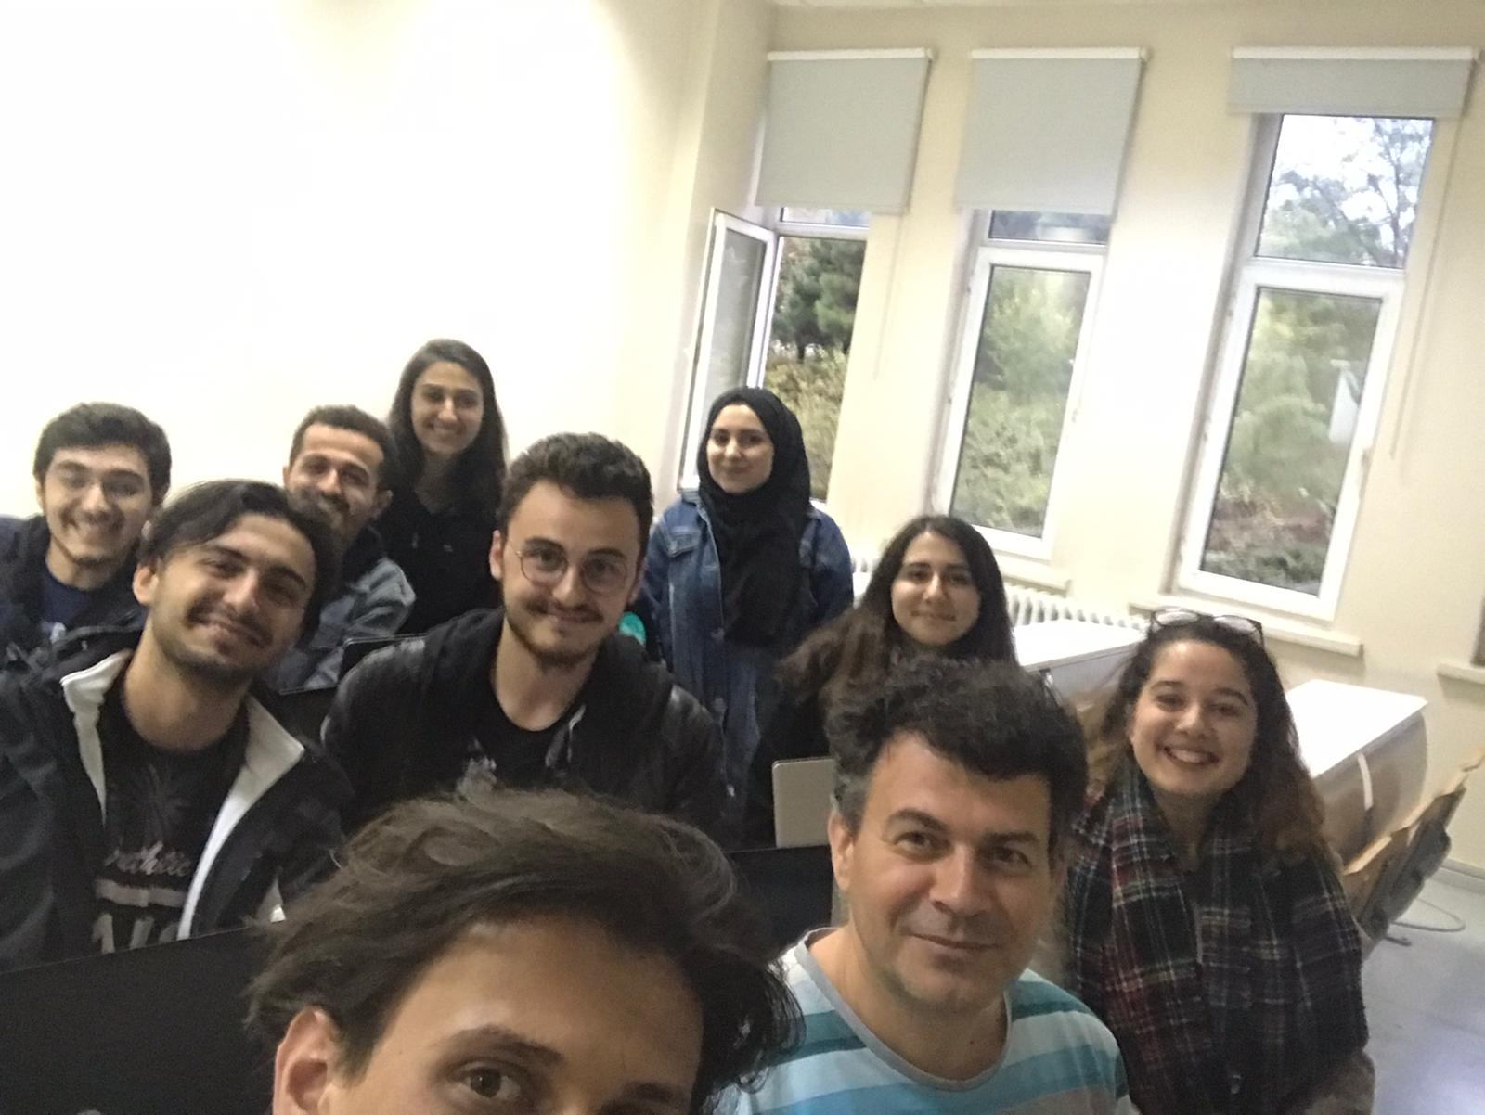
Buyrun siz de bu ekibin
bir parçası olun!..
15/18

Slide 14
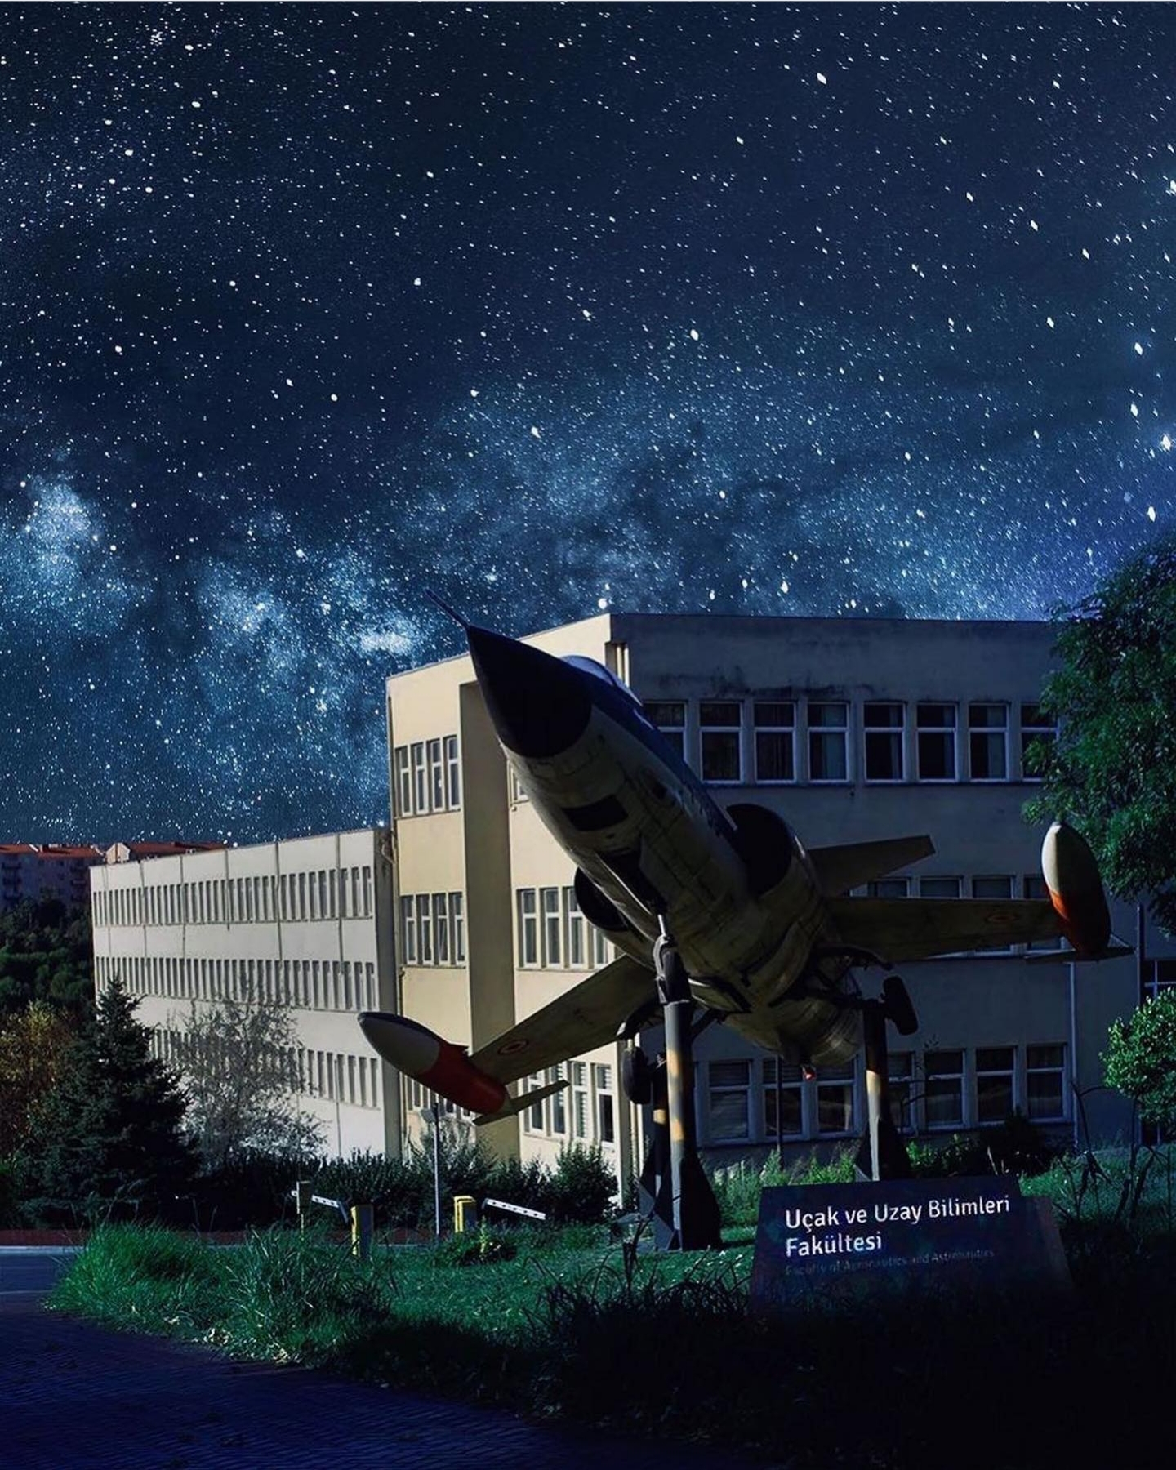
17/18

Slide 15
Meteoroloji Mühendisliği Bölümü
Çevrim İçi Tanıtım Günleri - 17.02.2022

